Slide 1
HIILEN KEMIAA
Hiili (C) on epämetalli, jonka järjestysluku on 6.
Piirrä kuva hiiliatomin elektronirakenteesta.
Hiiltä on esimerkiksi…
- Kasveissa
Eläimissä, ihmisessä
Fossiilisissa polttoaineissa
- Muoveissa, kumissa, tekokuiduissa
Lääkkeissä, kosmetiikassa

Slide 2
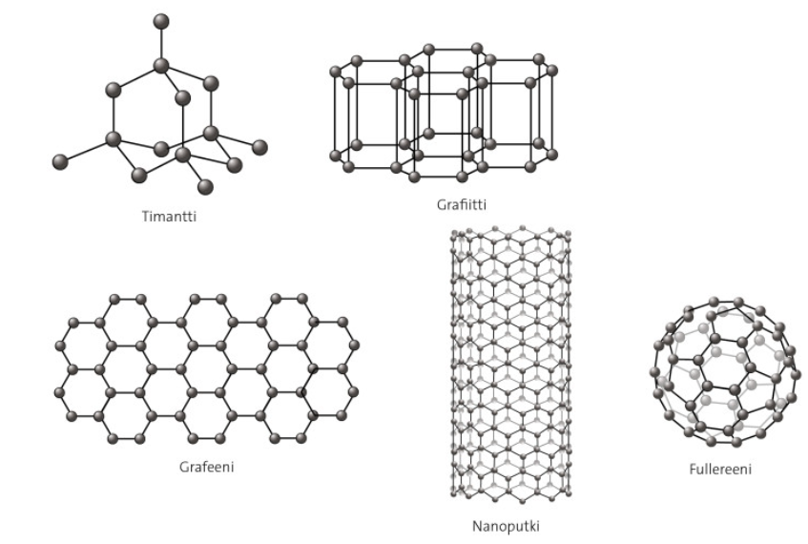
HIILEN KEMIAA
Alkuainehiilellä on useita erilaisia esiintymismuotoja.

Slide 3
HIILEN KEMIAA
Hiiliyhdisteiden kemiaa kutsutaan orgaaniseksi kemiaksi.
Orgaanisissa yhdisteissä on aina myös vetyä (H).
Lisäksi niissä voi olla happea (O), typpeä (N), rikkiä (S)…
Orgaanisia yhdisteitä ovat esim.
Fossiiliset polttoaineet
Muovit
Maalit
Monet lääkkeet
Rasvat, hiilihydraatit, proteiinit…

Slide 4
HIILEN KEMIAA
Yhdisteitä, joissa ei ole hiiltä (tai hiiltä ja vetyä) sanotaan epäorgaanisiksi yhdisteiksi.
Hiiliyhdisteistä epäorgaanisia ovat esim.
Hiilidioksidi CO₂
Hiilimonoksidi CO
Hiilihappo H₂CO₃
Hiilihapon suolat eli karbonaatit.

Slide 5
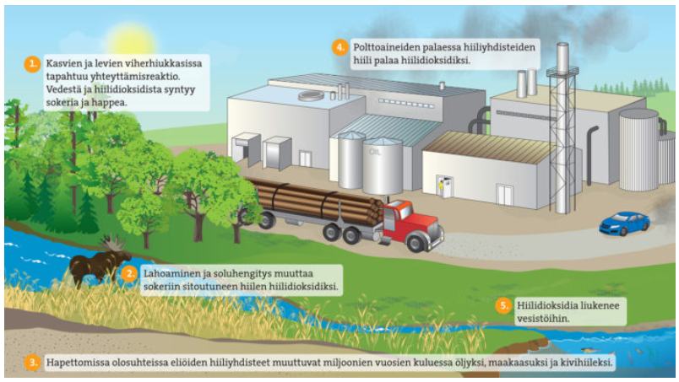
HIILEN KEMIAA
Hiili kiertää maan, ilmakehän ja veden välillä…

